Slide 1
Виртуальный альбом ГУО «Средняя школа №2 г.Калинковичи»

Slide 2
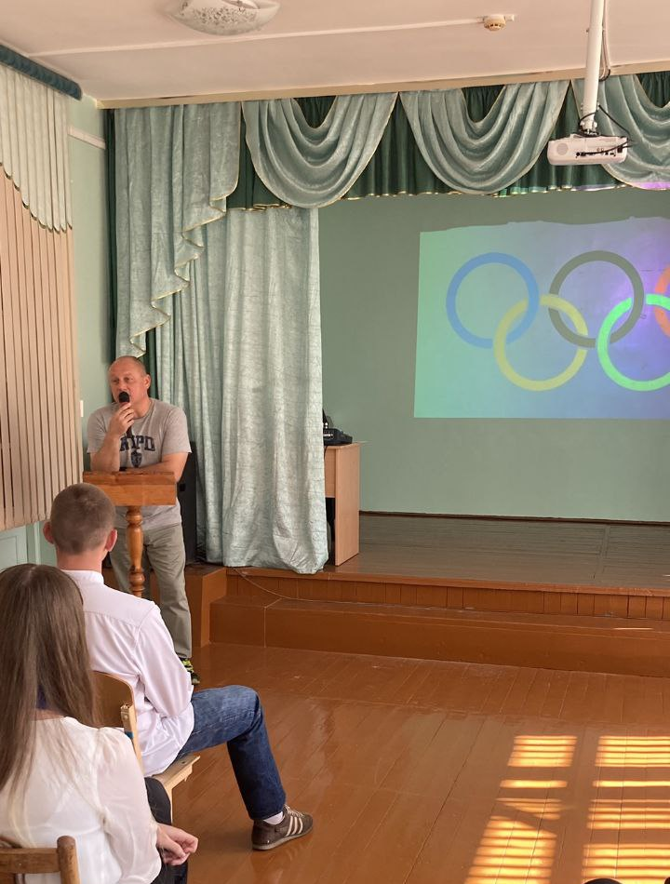
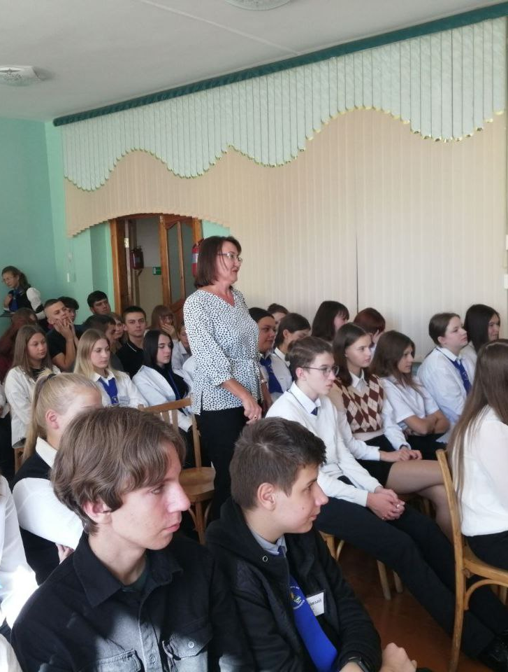
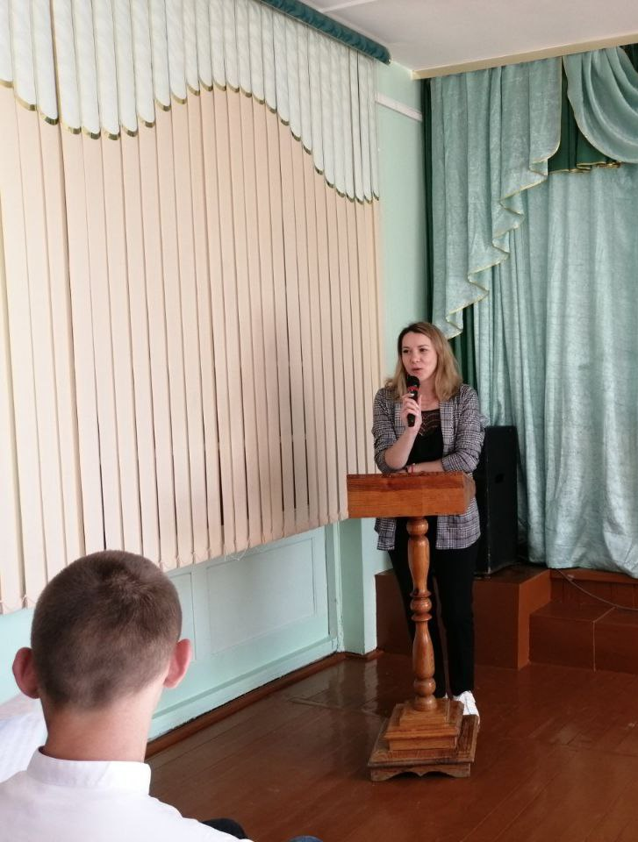
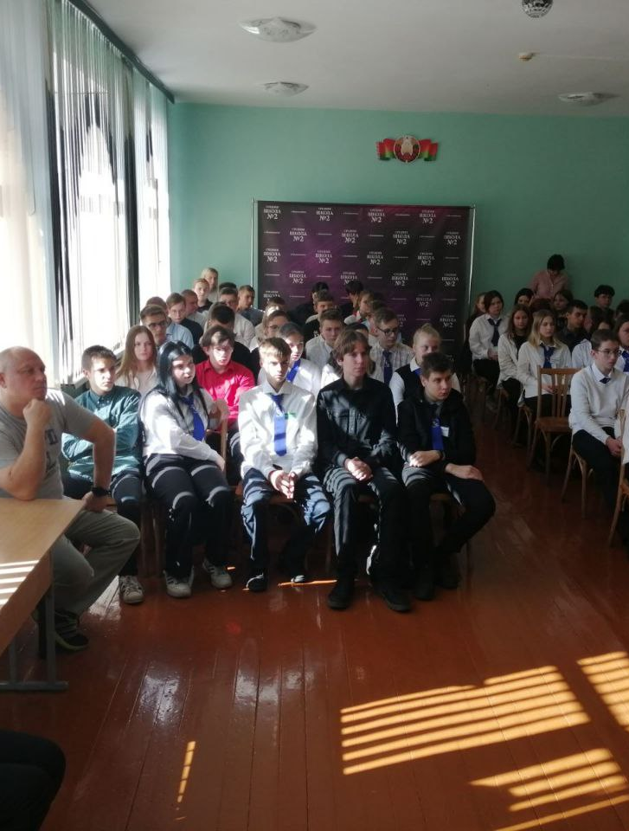
«Родина моя Беларусь в лицах. От весёлых стартов до спортивных вершин» с заместителем директора СДЮСШОР N2 Агапиева О.В. и тренером по греко-римской борьбе Давыдовым Г.М.

Slide 3
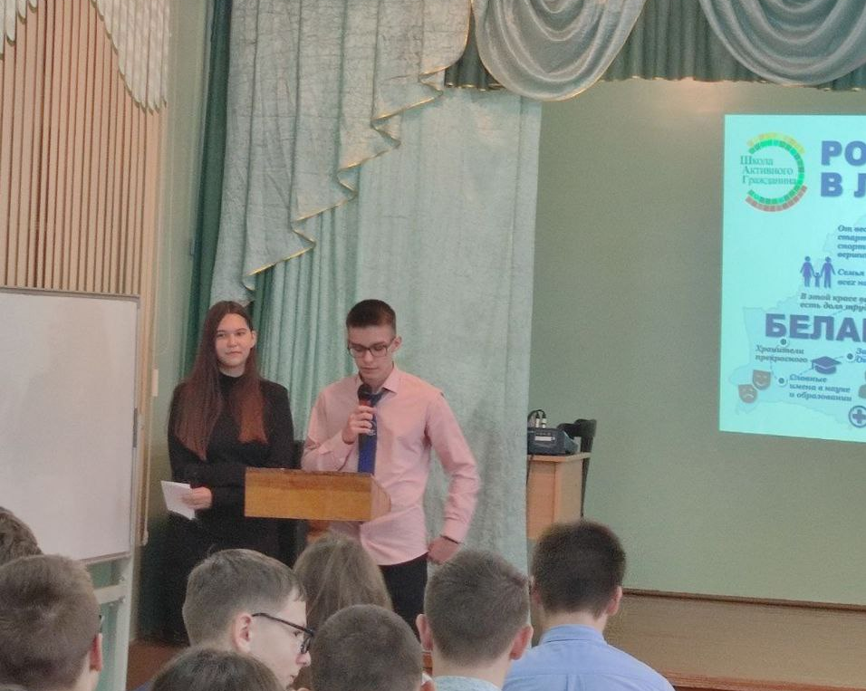
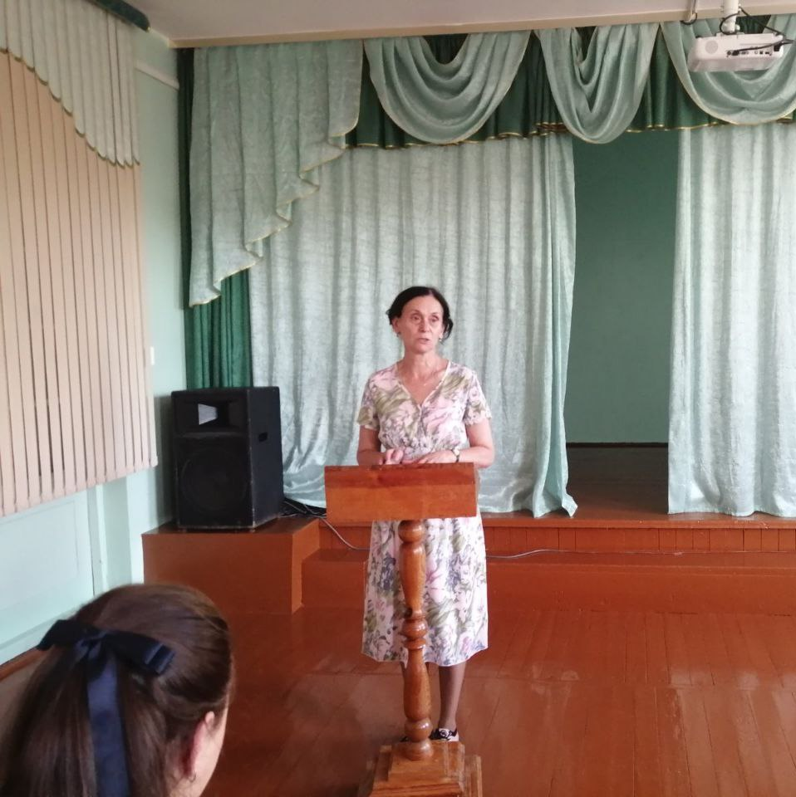
«Родина моя Беларусь в лицах. Семья – начало всех начал»
С врачом-педиатром Николаенко А.В.

Slide 4
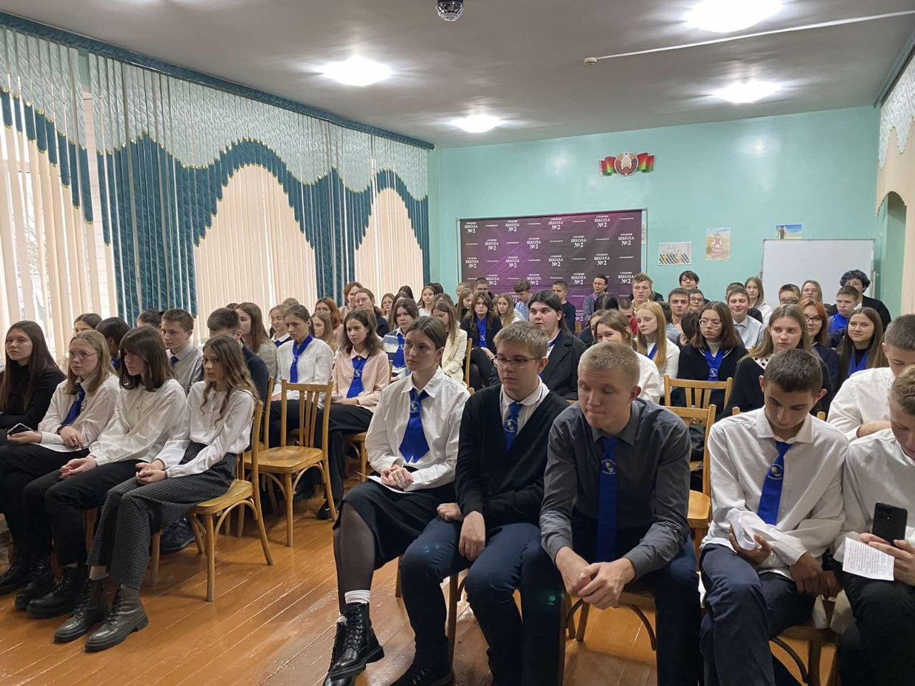
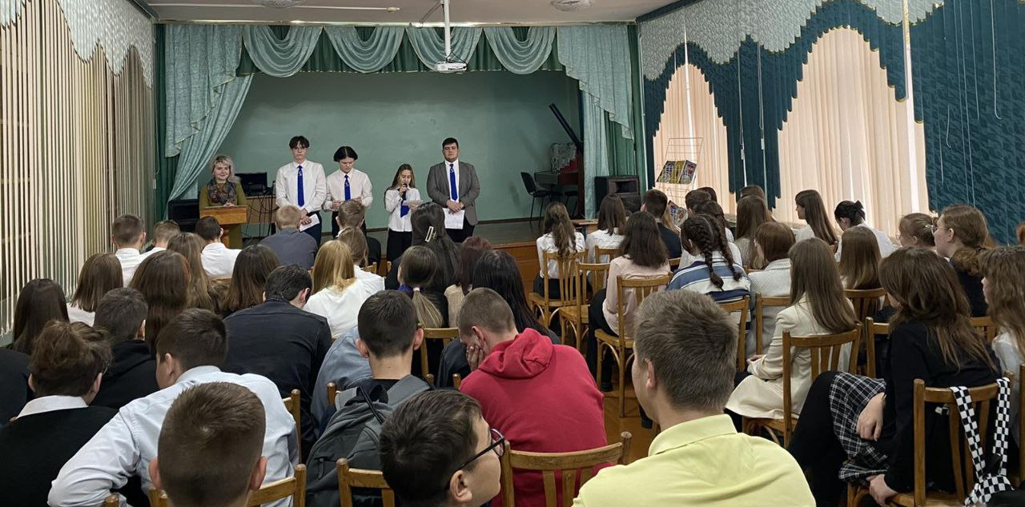
«Родина моя Беларусь в лицах. В этой красе величавой есть доля труда моего»

Slide 5
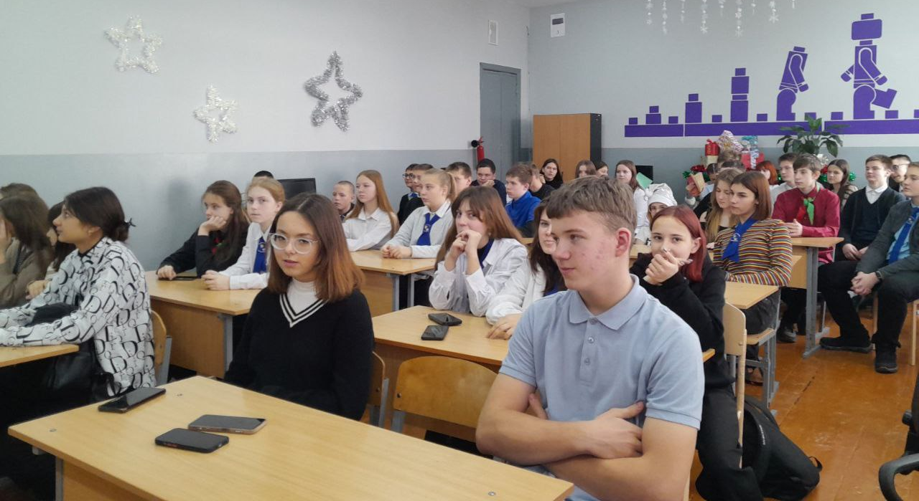
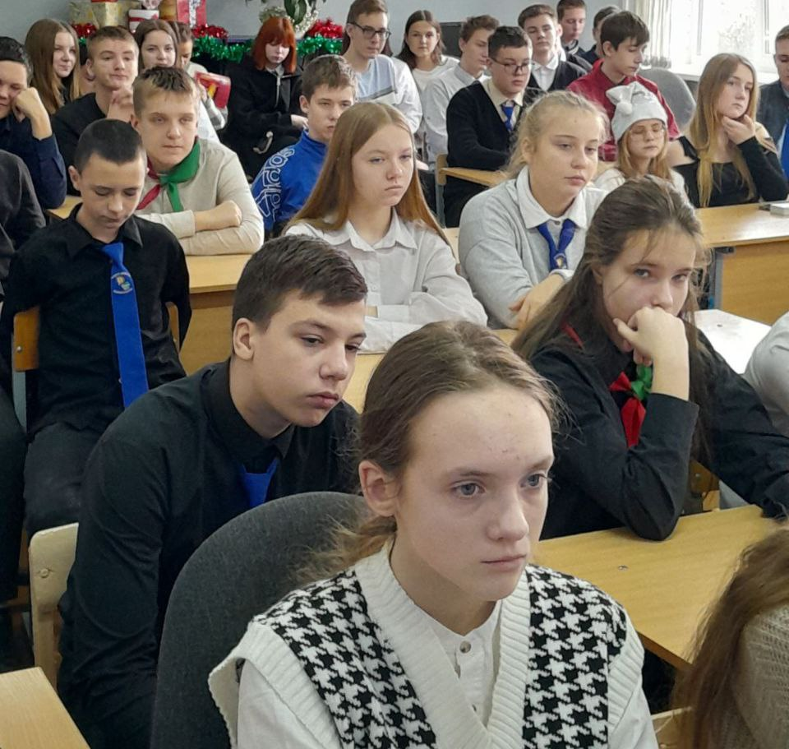
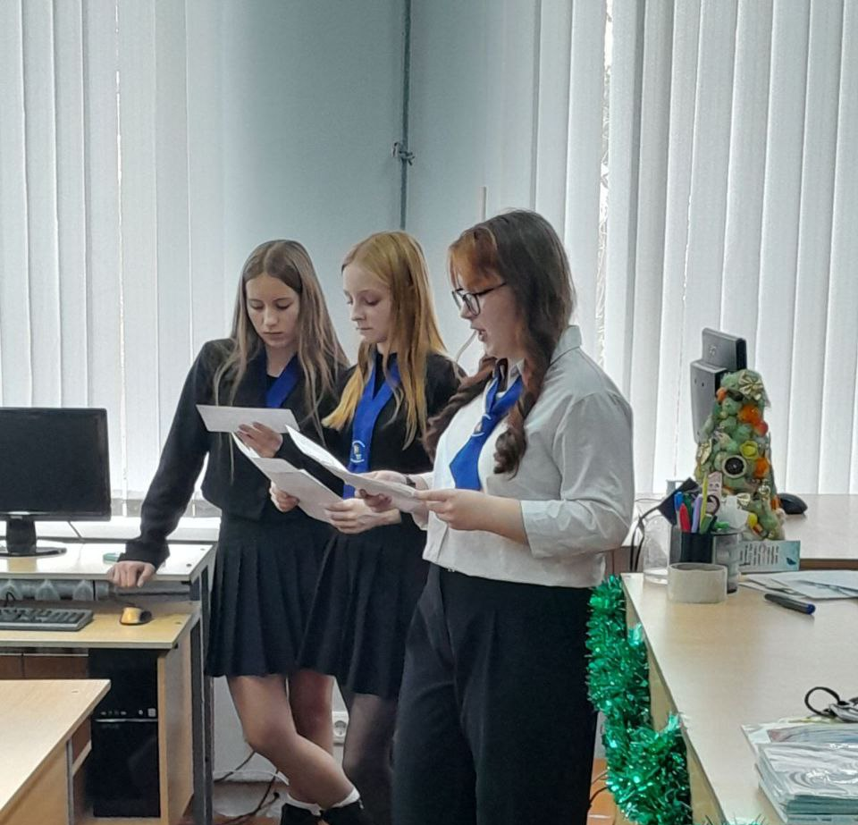
«Родина моя Беларусь в лицах. Хранители прекрасного»

Slide 6
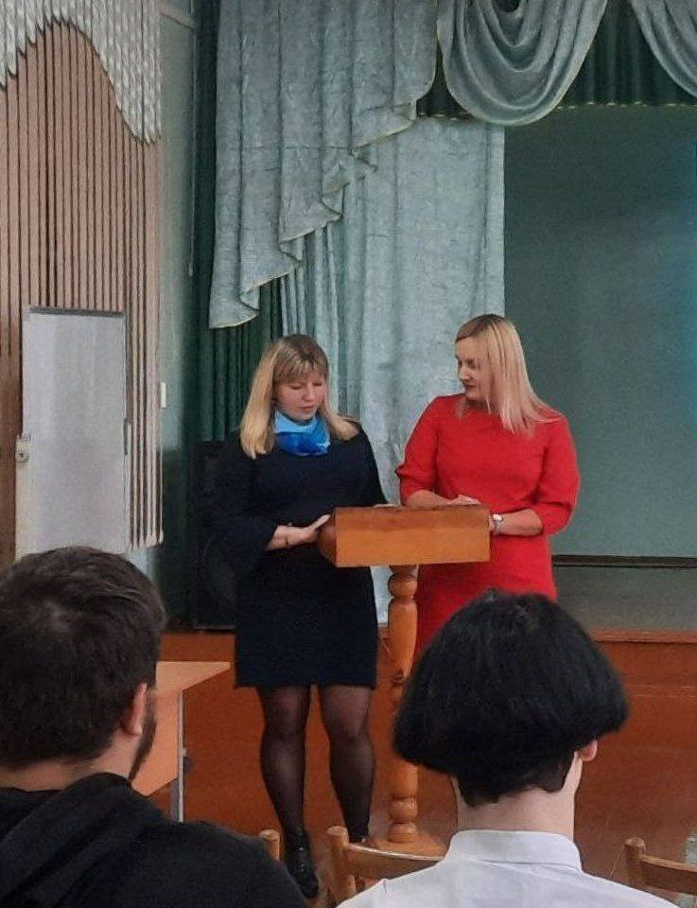
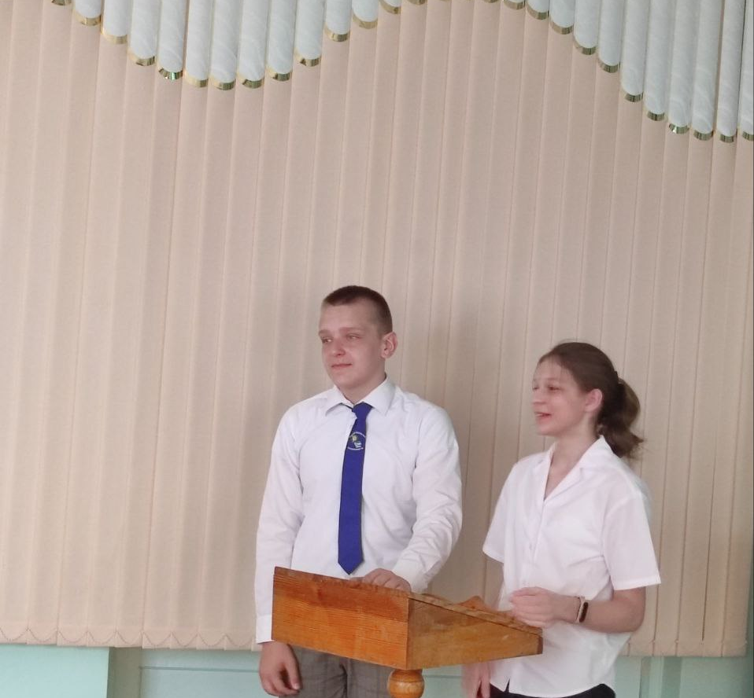
«Родина моя Беларусь в лицах. Славные имена в науке и образовании»
C представителями преподавательского состава кафедры иностранных языков МГПУ им. И.П. Шамякина

Slide 7
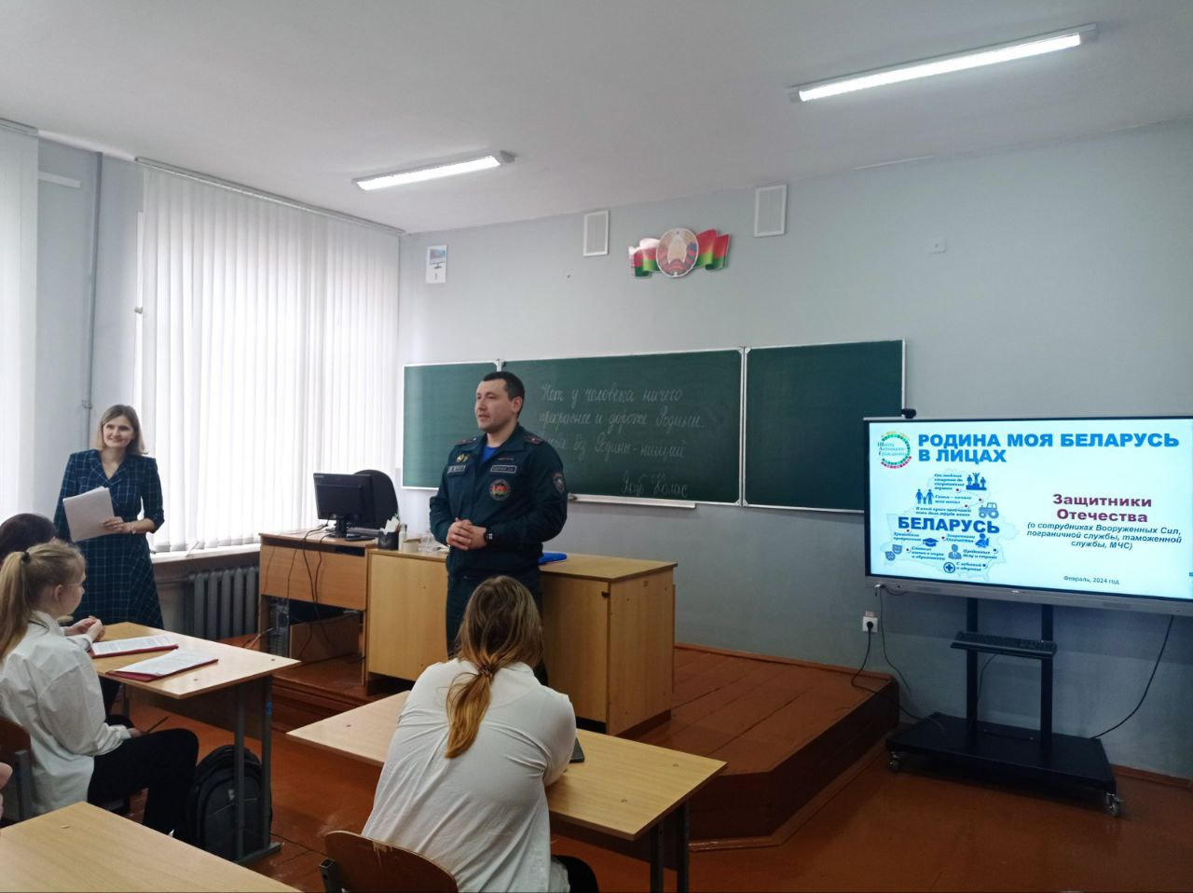
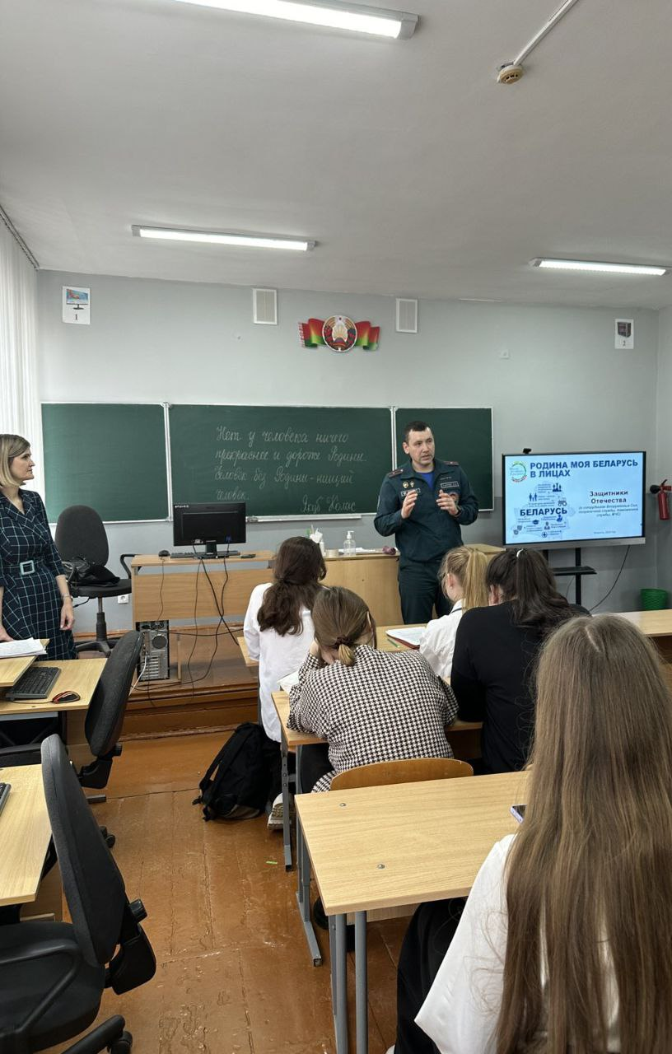
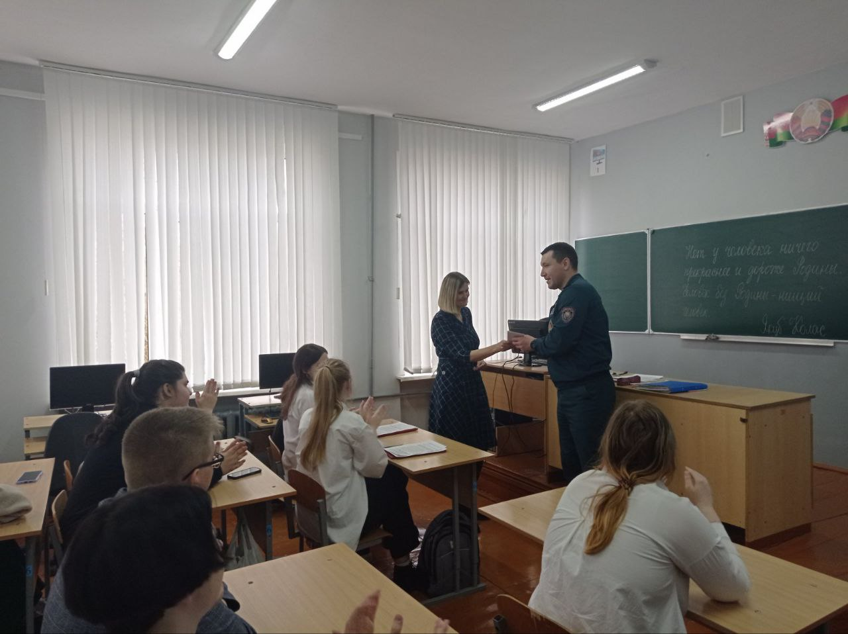
«Родина моя Беларусь в лицах. Защитники Отечества»
C заместителем начальника Калинковичского РОЧС майором Карпей С.А.

Slide 8
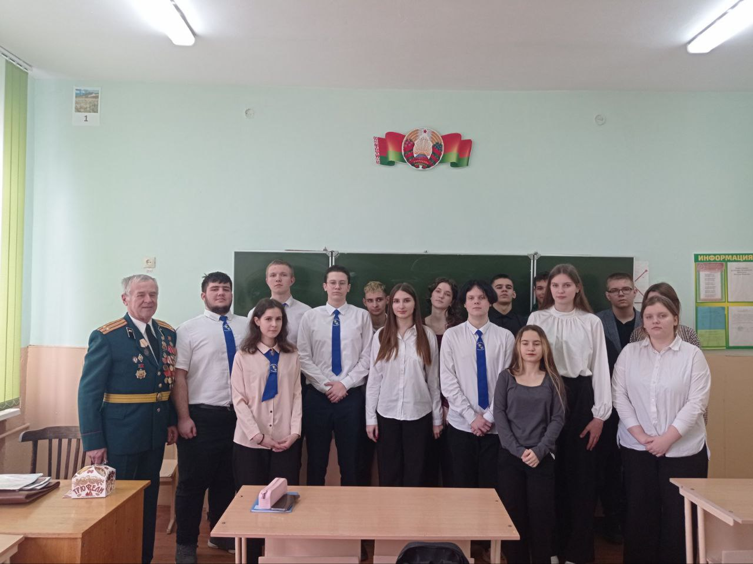
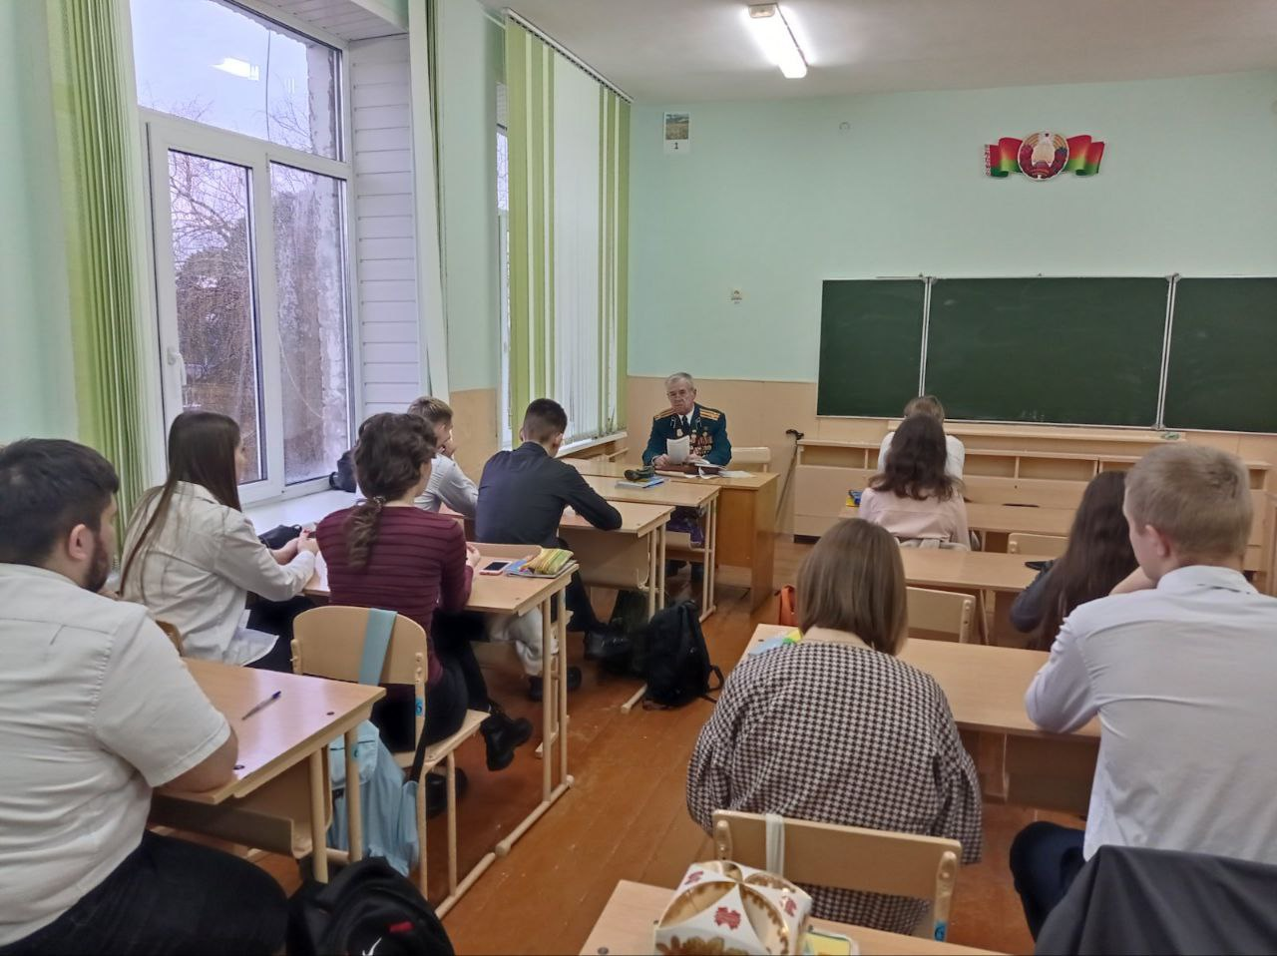
«Родина моя Беларусь в лицах. Преданные делу и стране»
С ветераном ВС РБ ракетных войск стратегического назначения подполковником Шмелёвым Александром Михайловичем

Slide 9
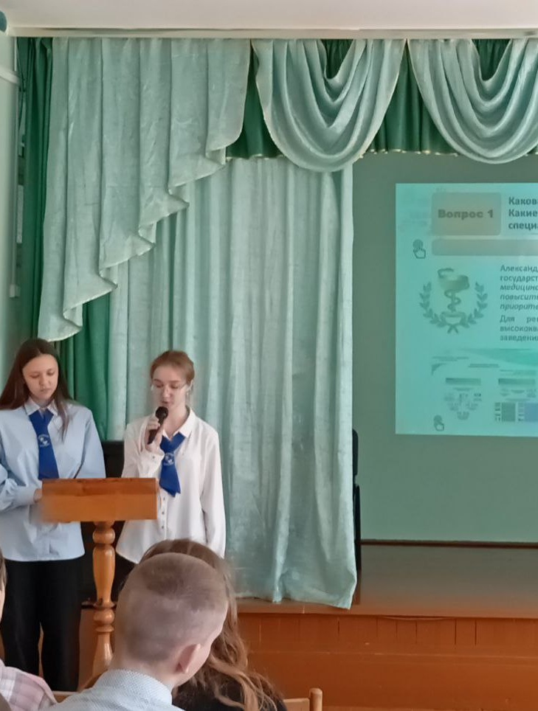
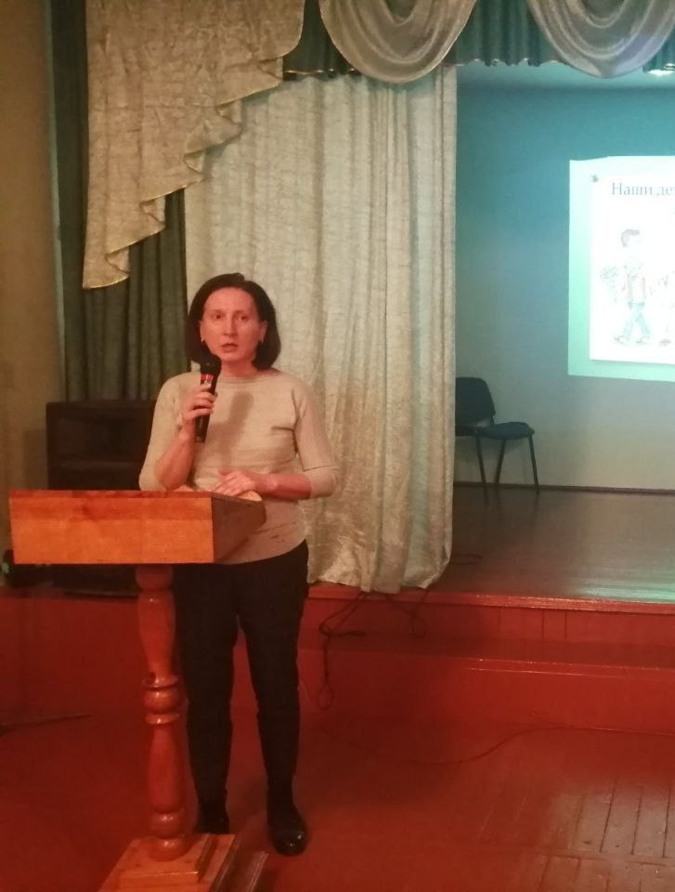
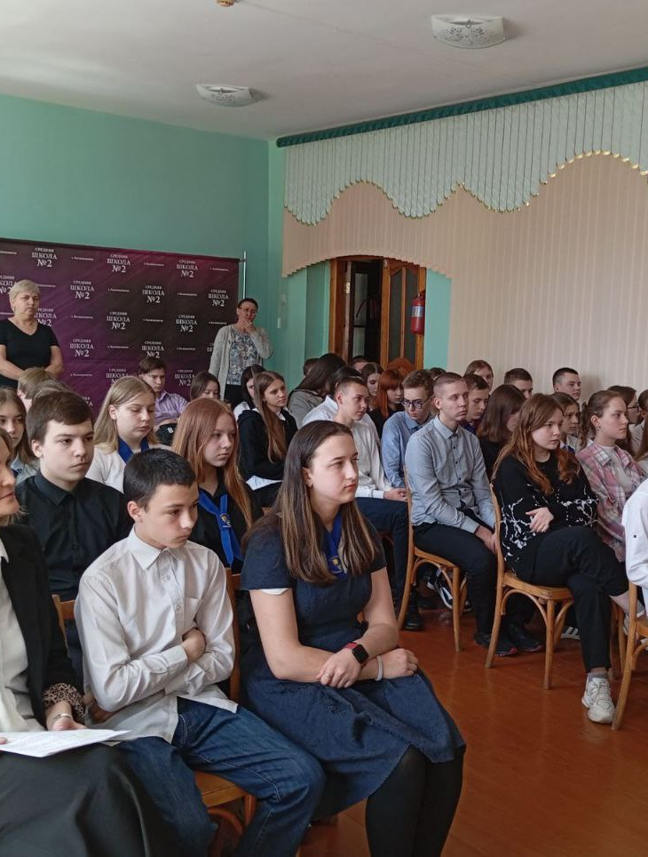
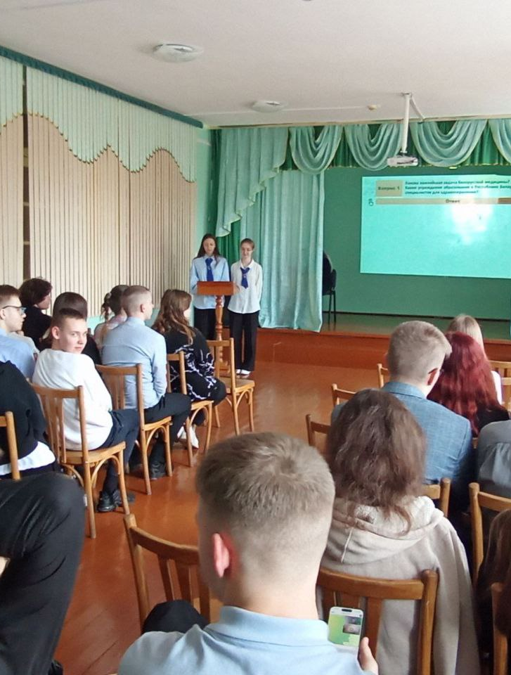
«Родина моя Беларусь в лицах. Преданные делу и стране» с врачом гинекологом Черненковой Т. А.

